Slide 1

وزارة التربية
التوجيه الفني العام للرياضيات
مشروع مصادر التعلم
الصف الثاني عشر علمي
الوحدة السابعة : القطوع المخروطية :بند ( 7 – 3 )
منطقة الفروانية التعليمية – منطقة الجهراء التعليمية

Slide 2
كراسة التمارين
بند (7-3)

Slide 3

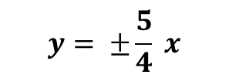



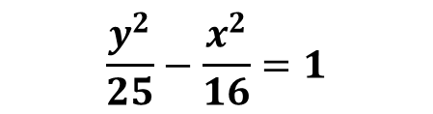





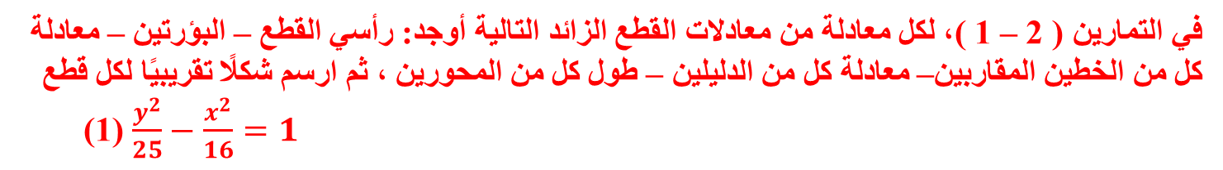

في التمارين ( 1 – 2 )، لكل معادلة من معادلات القطع الزائد التالية أوجد: رأسي القطع – البؤرتين – معادلة كل من الخطين المقاربين– معادلة كل من الدليلين – طول كل من المحورين ، ثم ارسم شكلًا تقريبيًا لكل قطع
(1) $\frac{y^{2}}{25}−\frac{x^{2}}{16}=1$
الحل:
$$\frac{y^{2}}{25}−\frac{x^{2}}{16}=1$$
⟸ المحور القاطع ينطبق علي محور الصادات
(1) معادلة القطع الزائد هي:
ومن معادلة القطع الزائد نجد أن :
$$a^{2}=25\underset{⇒}{} a =5$$
$$b^{2}=16\underset{⇒}{} b =4$$
$$C^{2}=a^{2}+b^{2}$$
$$C^{2}=25+16=41$$
$$C^{}=\sqrt{41}$$
$$⇒$$
A₁$\left(0,−5\right) , A2 \left(0,5\right)$
رأسا القطع الزائد هما :
F₁$\left(0,−\sqrt{41}\right) , F2\left(0,\sqrt{41}\right)$
البؤرتين:
معادلة كل من الخطين المقاربين :
$$y= ±\frac{a}{b} x$$
$$y= ±\frac{5}{4} x$$
$$⇒$$

Slide 4
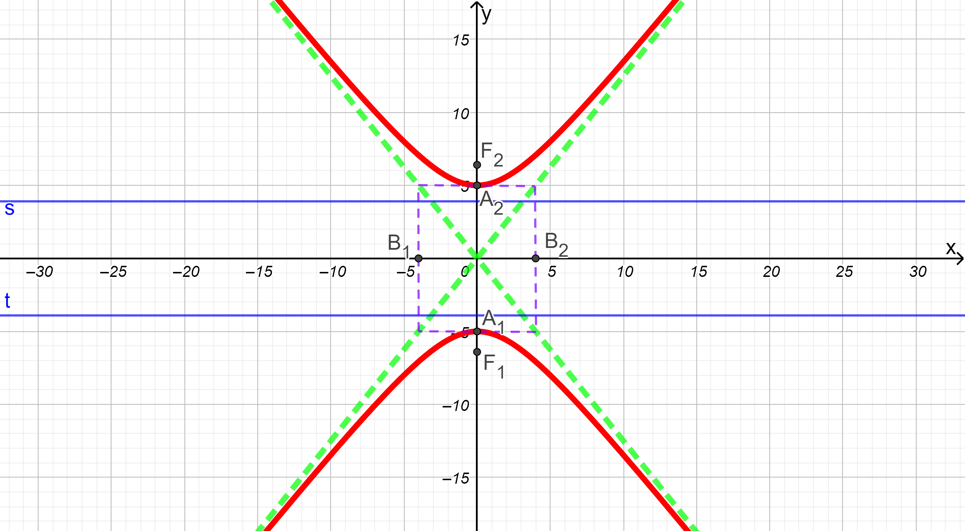

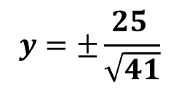
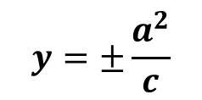


تابع الحل:(1)
معادلة الدليلين:
$$y=±\frac{a^{2}}{c}$$
$$y=±\frac{{25}^{ }}{\sqrt{41}}$$
$$⇒$$
2a = 2 $×5=10$
طول المحور القاطع :
2b= 2 $×4=8$
طول المحور المرافق هو:
شكل القطع:

Slide 5

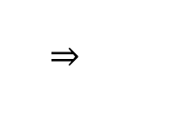


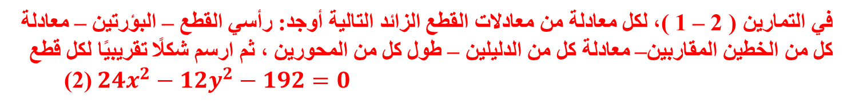
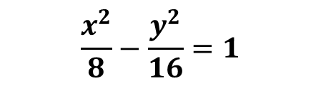
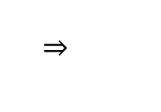



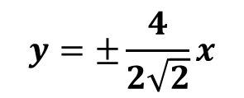


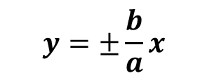
في التمارين ( 1 – 2 )، لكل معادلة من معادلات القطع الزائد التالية أوجد: رأسي القطع – البؤرتين – معادلة كل من الخطين المقاربين– معادلة كل من الدليلين – طول كل من المحورين ، ثم ارسم شكلًا تقريبيًا لكل قطع
(2) $24x^{2}−12y^{2}−192=0$
الحل:
$$\frac{x^{2}}{8}−\frac{y^{2}}{16}=1$$
$${24x}^{2}−12y^{2}=192$$
$$\underset{⇒}{ ÷ }$$
∴المحور القاطع ينطبق علي محور السينات
$$a^{2}=8\underset{⇒}{} a =2\sqrt{2}$$
من معادلة القطع الزائد نجد أن :
$$b^{2}=16\underset{⇒}{} b =4$$
$$C^{2}=a^{2}+b^{2}$$
$$C^{2}=8+16=24$$
$$C=2\sqrt{6}$$
A₁$\left(−2\sqrt{2},0\right) , A2 \left(2\sqrt{2}, 0\right)$
رأسا القطع الزائد هما :
F₁$\left(−2\sqrt{6}, 0\right) , F2\left(2\sqrt{6}, 0\right)$
البؤرتين:
معادلة كل من الخطين المقاربين :
$$y=±\frac{b}{a}x$$
$$y=±\frac{4}{2\sqrt{2}}x$$

Slide 6
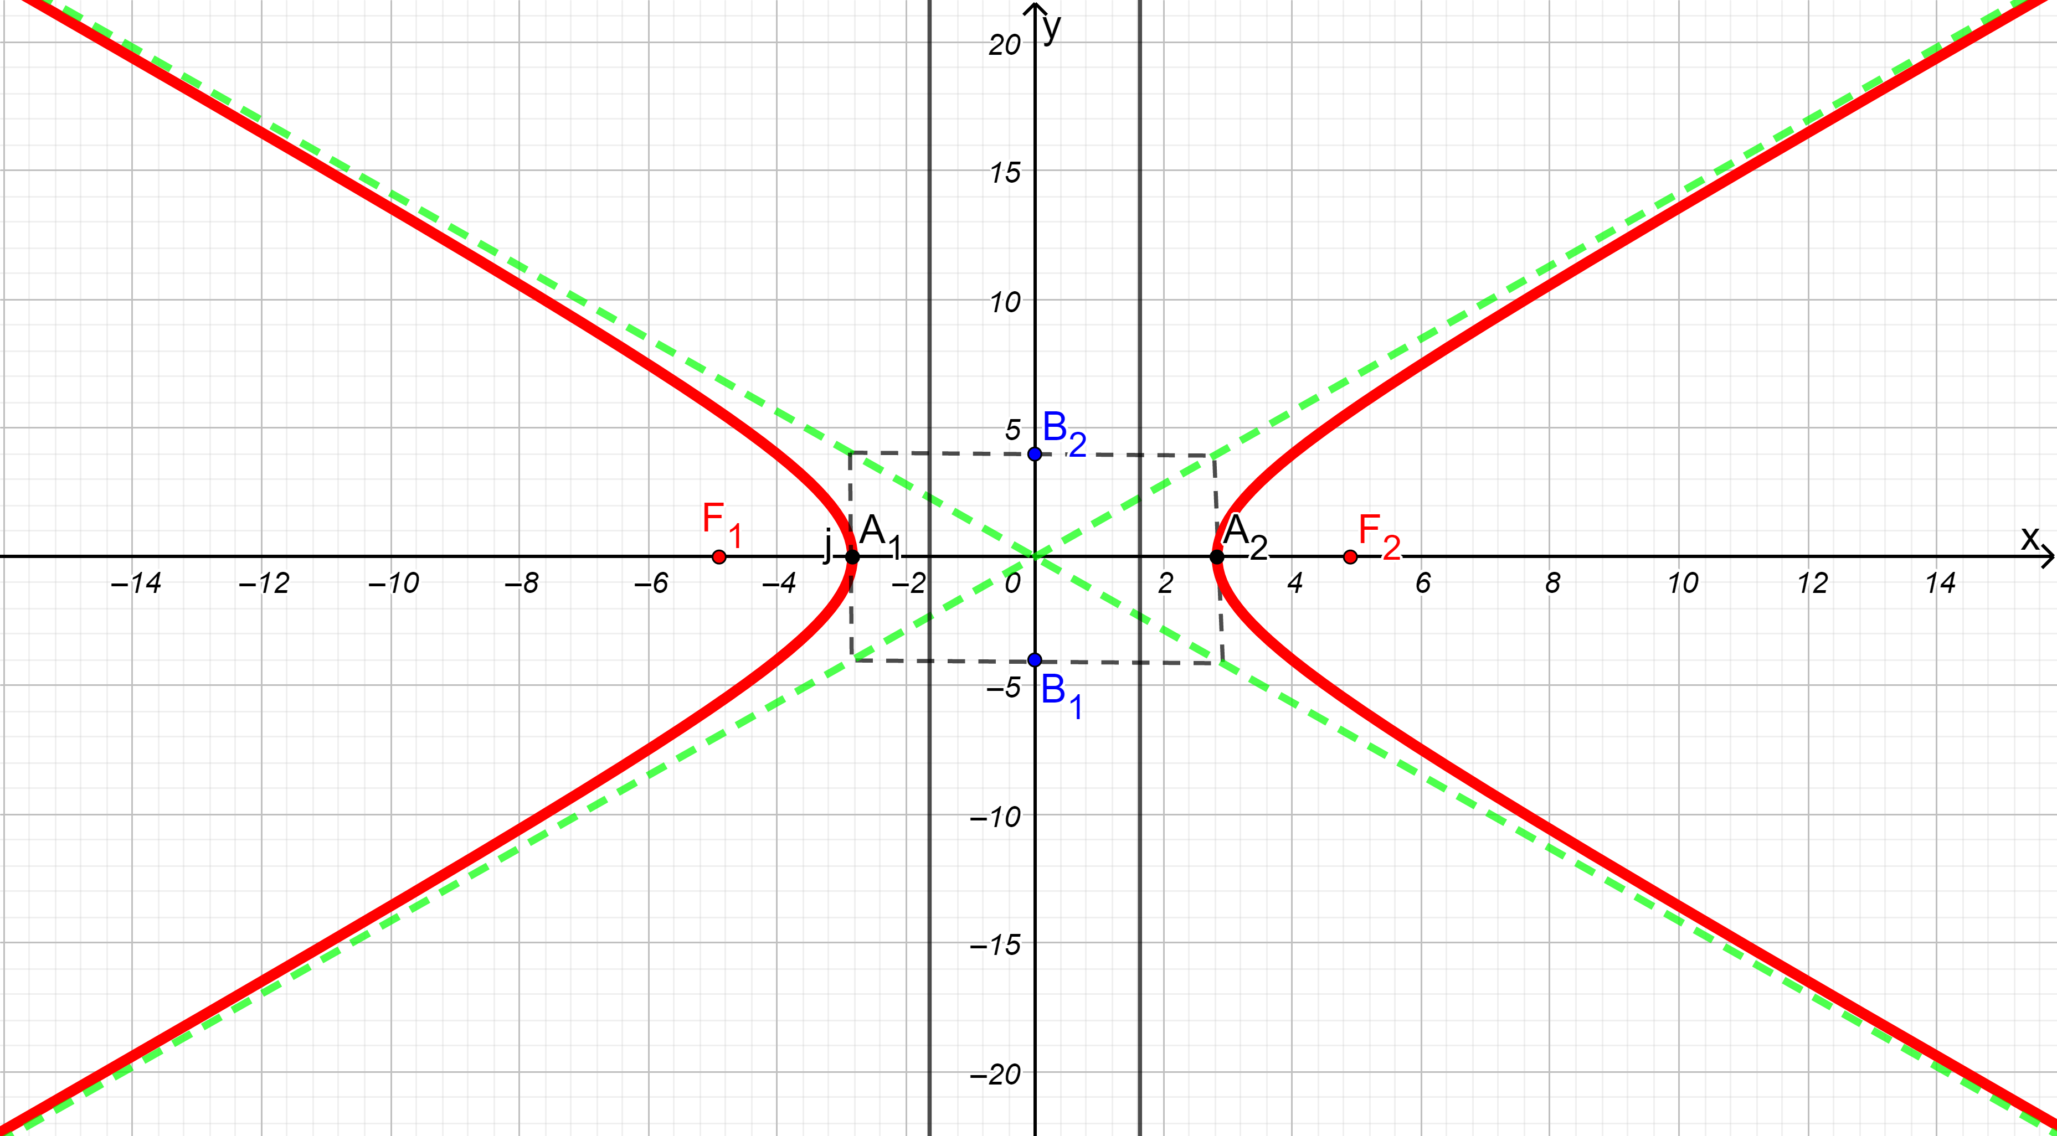
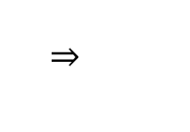


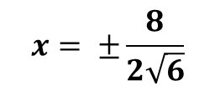
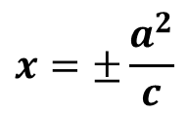
تابع الحل:(2)
معادلة الدليلين:
$$x=±\frac{a^{2}}{c}$$
$$x= ±\frac{8}{2\sqrt{6}}$$
2a = 2 $×2\sqrt{2}=4\sqrt{2}$
طول المحور القاطع هو:
2b = 2 $×4=8$
طول المحور المرافق هو:
شكل القطع:

Slide 7
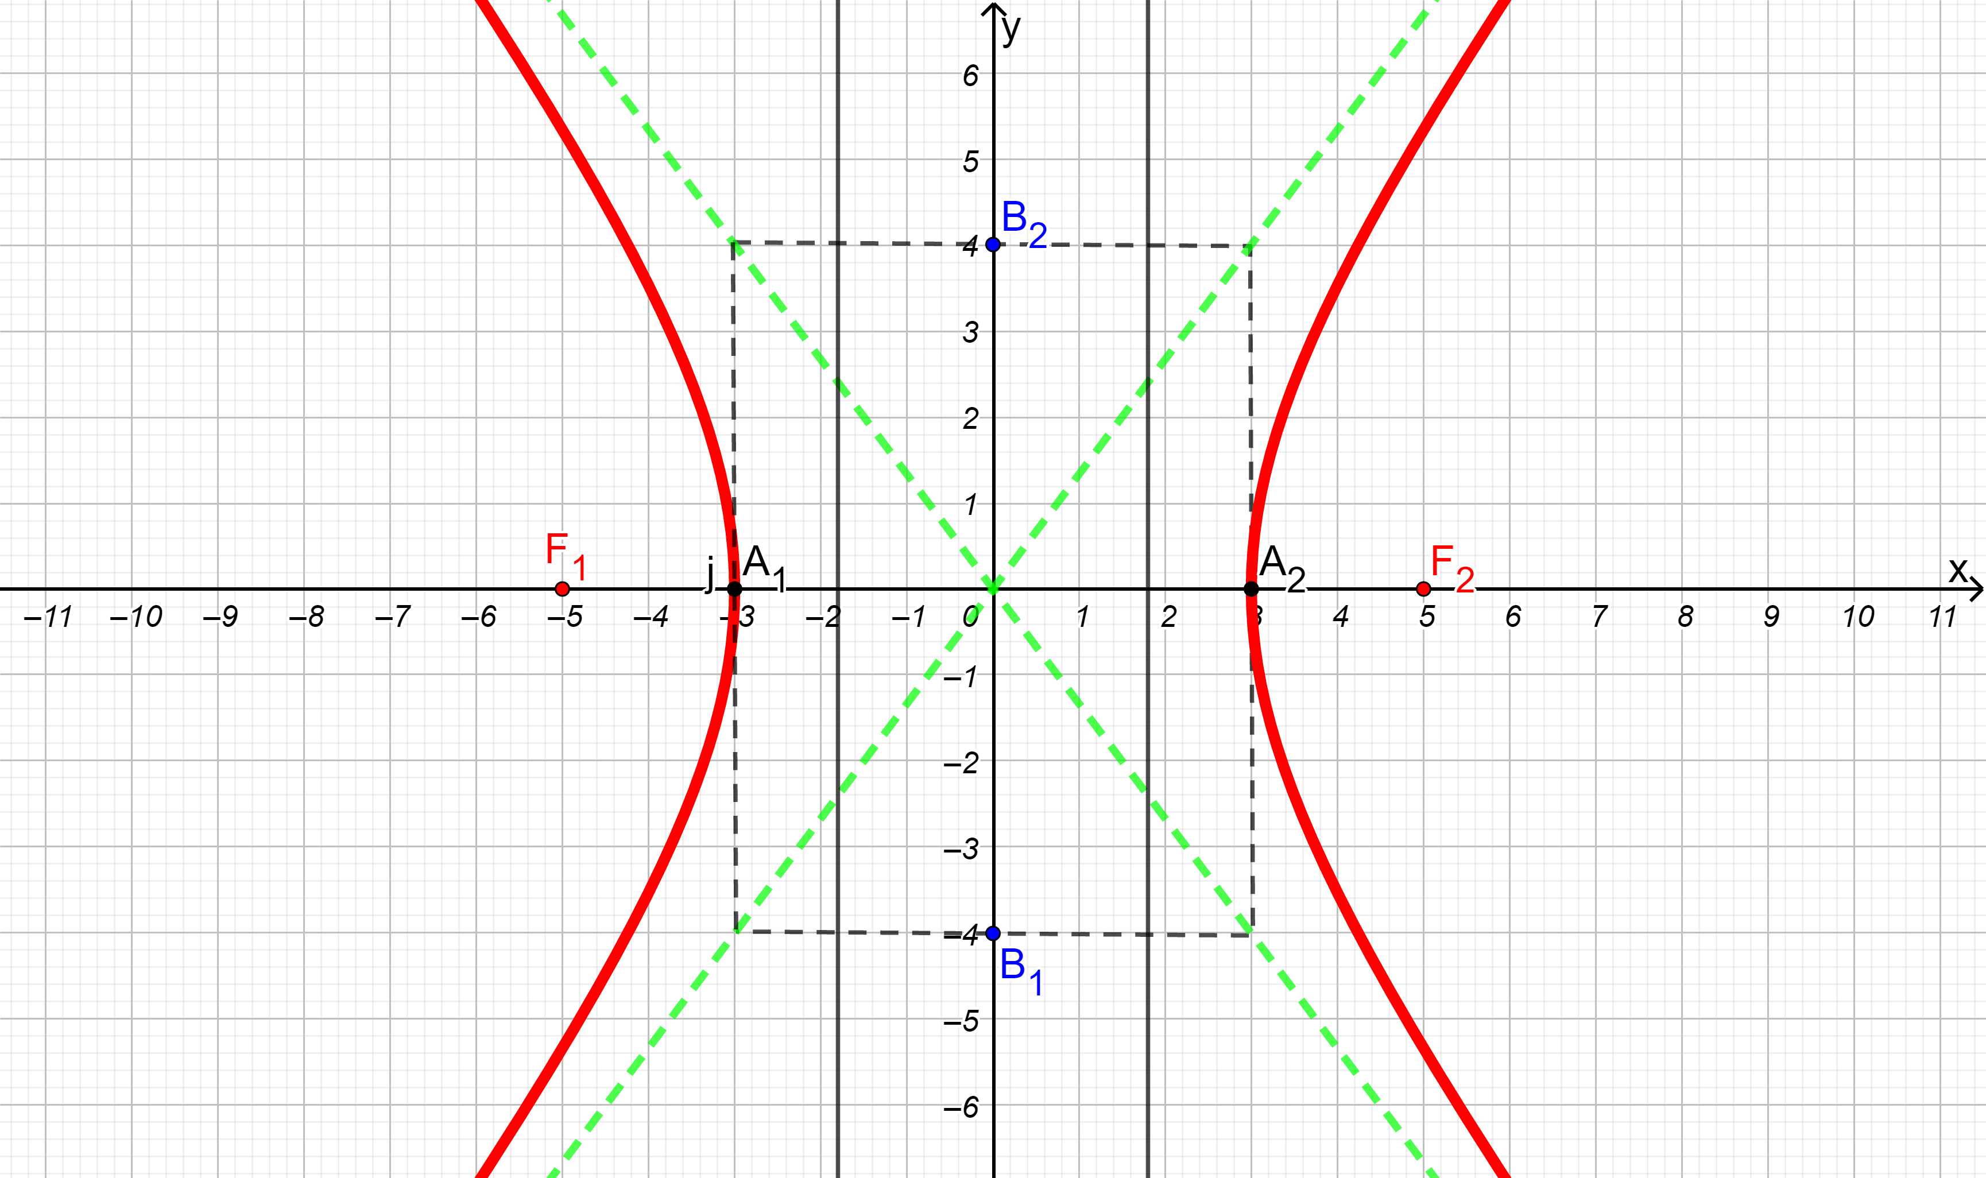
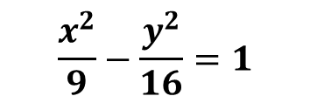
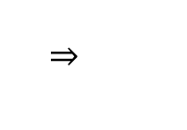
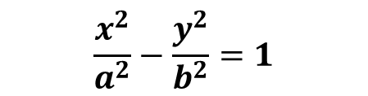



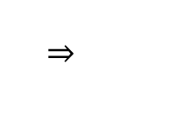

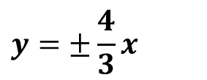

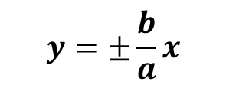
(3)أوجد معادلة القطع الزائد الذي إحدى بؤرتيه F( - 5 , 0 ) و رأساه A₁( - 3 , 0 ) , A₂( 3 , 0 )
ثم أوجد معادلة كل من خطيه المقاربين و ارسم شكلًا تقريبيًا له.
∵ البؤرتان تقعان على محور السينات
الحل:
$$\frac{x^{2}}{a^{2}}−\frac{y^{2}}{b^{2}}=1$$
∴ معادلة القطع تكون على الصورة:
احدي البؤرتين F₁(-5,0) ومنها : c = 5
احدي الرأسين A₂(3,0) ومنها : a = 3
$${∵ C}^{2}=a^{2}+b^{2}$$
$$5^{2}=3^{2}+b^{2}$$
$$b^{2}=25−9=16$$
$$b=\sqrt{16}=4$$
$$\frac{x^{2}}{9}−\frac{y^{2}}{16}=1$$
$∴$معادلة القطع الزائد هي:
معادلة كل من الخطين المقاربين :
$$y=±\frac{b}{a}x$$
$$y=±\frac{4}{3}x$$

Slide 8
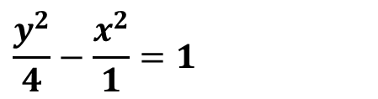




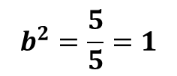

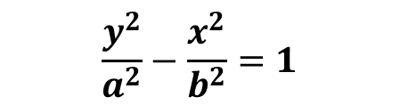







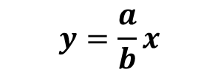

(4)أوجد معادلة القطع الزائد الذي مركزه ( 0 , 0 ) و إحدى بؤرتيه F₁ ( 0 , $−\sqrt{5}$ ) و معادلة أحد خطيه المقاربين y = 2 x
الحل:
∵ البؤرتان تقعان على محور الصادات
$$\frac{y^{2}}{a^{2}}−\frac{x^{2}}{b^{2}}=1$$
∴ معادلة القطع تكون علي الصورة:
C =$−\sqrt{5}$
⇐
∵ احدي البؤرتين $\text{F}\text{1}\text{(}\text{0}\text{,}−\sqrt{5}$)
$$C^{2}=a^{2}+b^{2}$$
$$⇒$$
$$5=a^{2}+b^{2}$$
…….(1)
$$y=\frac{a}{b}x$$
بالمقارنة بالمعادلة
$$y=2x$$
∵ معادلة أحد الخطين المقاربين:
∴ $\frac{2}{1}=\frac{a}{b} \overset{⇒}{} a=2b$ …..(2)
بالتعويض من (2) في (1) :
$$5=({2b)}^{2}+b^{2}$$
$$b^{2}=\frac{5}{5}=1$$
$$⇒$$
$${5b}^{2}=5$$
$$⇒$$
$$a=2×1=2$$
بالتعويض في(2) :
$$a^{2}=4$$
$$\frac{y^{2}}{4}−\frac{x^{2}}{1}=1$$
معادلة القطع هي:

Slide 9
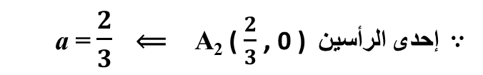
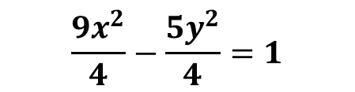
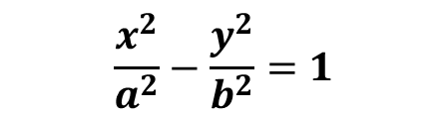
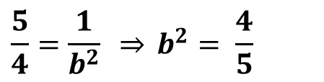
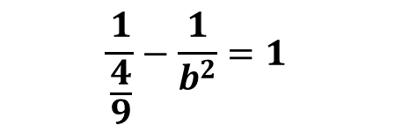
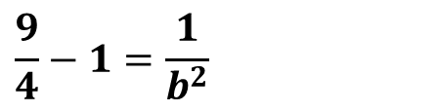
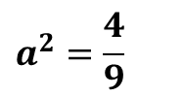
(5)أوجد معادلة القطع الزائد الذي مركزه نقطة الأصل و أحد رأسيه A₂ ( $\frac{2}{3}$, $0$) و يمر بالنقطة ( 1 , 1 )
الحل:
$$\frac{x^{2}}{a^{2}}−\frac{y^{2}}{b^{2}}=1$$
الرأسان تقعان على محور السينات ⟸ معادلة القطع علي الصورة:
$$a^{2}=\frac{4}{9}$$
∵ إحدى الرأسين A₂ ( $\frac{2}{3}$ , 0 ) ⟸ a = $\frac{2}{3}$
⟸
∵ القطع الزائد يمر بالنقطة ( 1 , 1)
$$\frac{1}{\frac{4}{9}}−\frac{1}{b^{2}}=1$$
بالتعويض في معادلة القطع:
$$\frac{9}{4}−1=\frac{1}{b^{2}}$$
$$\frac{5}{4}=\frac{1}{b^{2}} \overset{⇒}{} b^{2}= \frac{4}{5}$$
$$\frac{{9x}^{2}}{4}−\frac{{5y}^{2}}{4}=1$$
معادلة القطع هي:

Slide 10
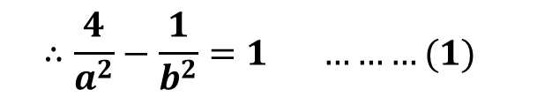
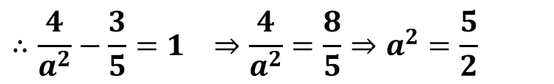
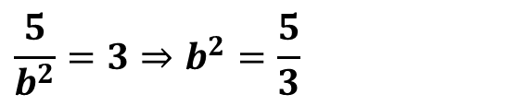
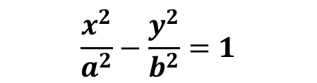
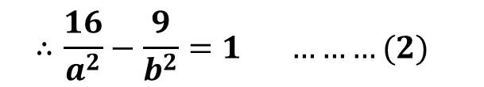
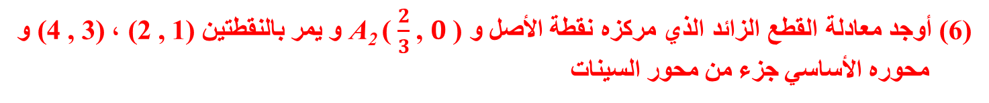
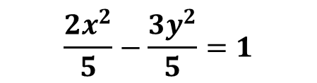
(6)أوجد معادلة القطع الزائد الذي مركزه نقطة الأصل و A₂ ( $\frac{2}{3}$, $0$) و يمر بالنقطتين (2 , 1) ، (4 , 3) و
محوره الأساسي جزء من محور السينات
الحل:
$$\frac{x^{2}}{a^{2}}−\frac{y^{2}}{b^{2}}=1$$
المحور الاساسي جزء من محور السينات ⇐ تكون معادلة القطع علي الصورة:
∵ القطع الزائد يمر بالنقطة (2 ,1)
$$∴\frac{4}{a^{2}}−\frac{1}{b^{2}}=1 ………(1)$$
∵ القطع الزائد يمر بالنقطة (4 ,3)
$$∴\frac{16}{a^{2}}−\frac{9}{b^{2}}=1 ………(2)$$
بضرب المعادلة (1) في 4 و طرح المعادلة (2) من المعادلة (10 :
$$\frac{5}{b^{2}}=3⇒b^{2}=\frac{5}{3}$$
$$∴\frac{4}{a^{2}}−\frac{3}{5}=1 ⇒\frac{4}{a^{2}}=\frac{8}{5}⇒a^{2}=\frac{5}{2}$$
بالتعويض في المعادلة (1) :
$$\frac{{2x}^{2}}{5}−\frac{{3y}^{2}}{5}=1$$
معادلة القطع:

Slide 11
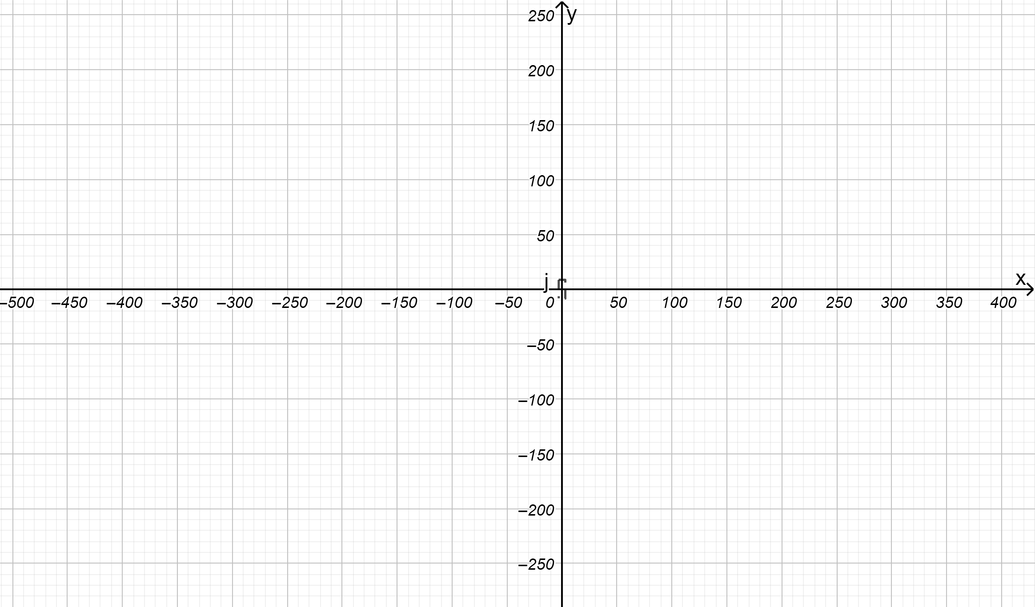
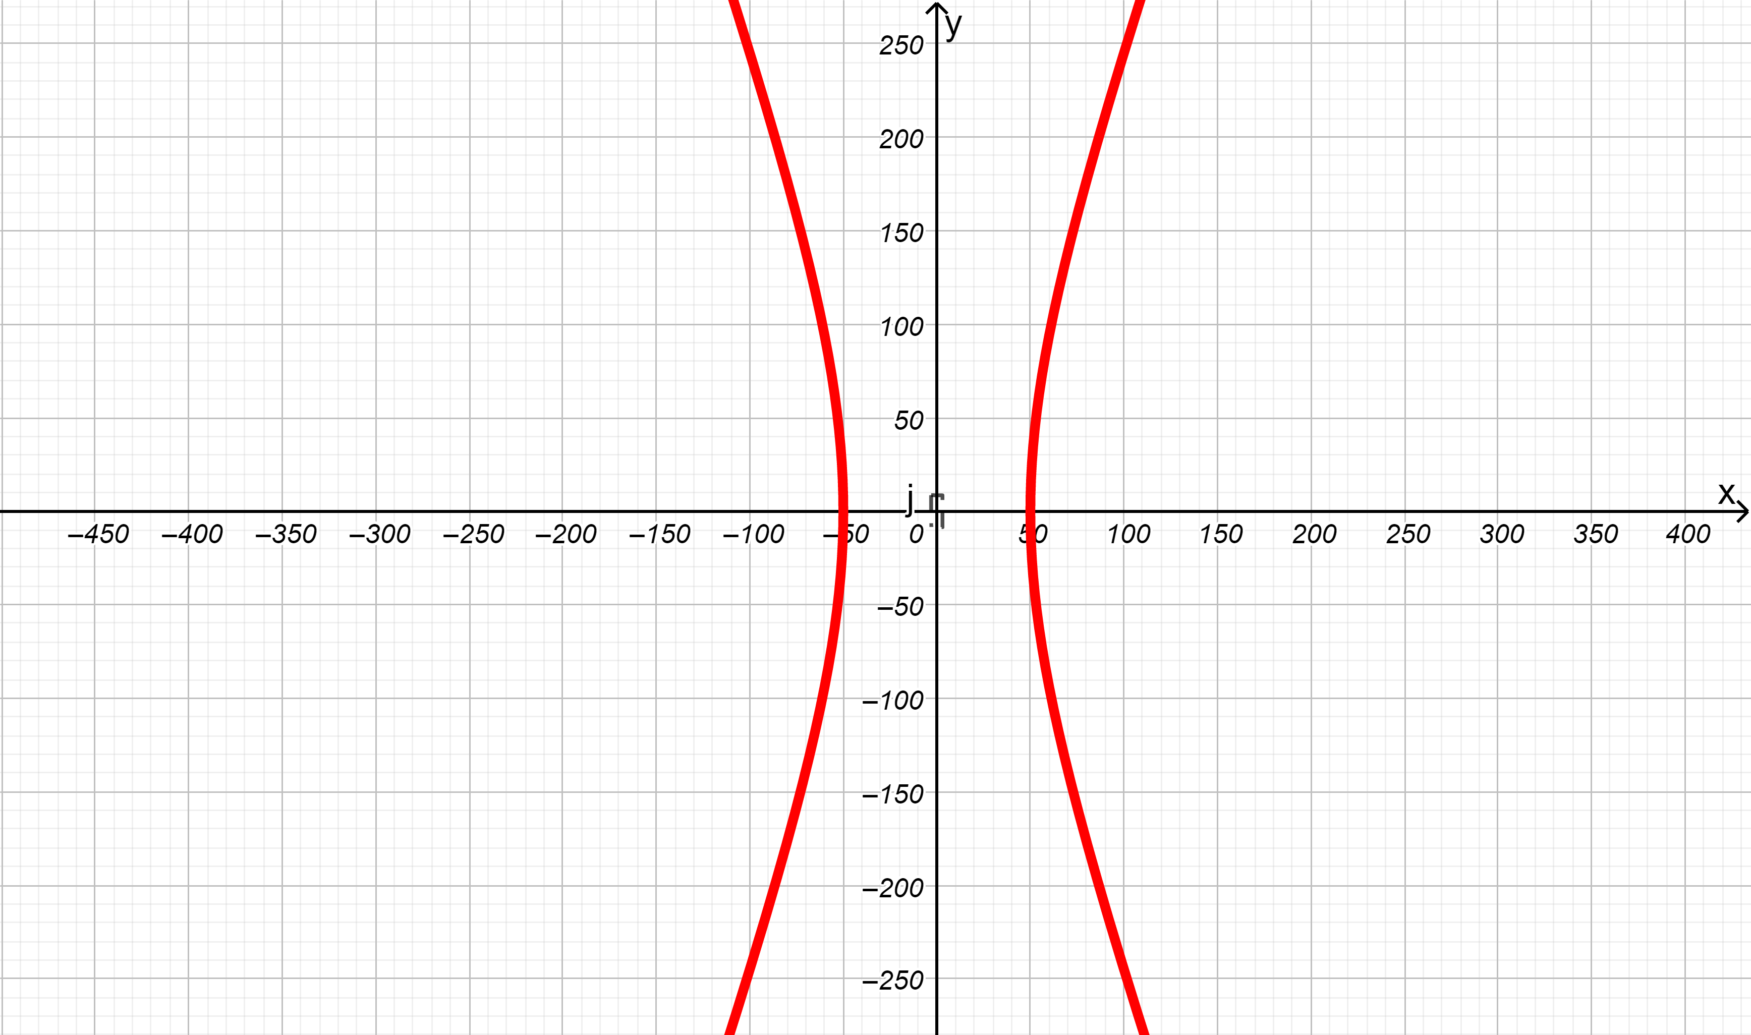

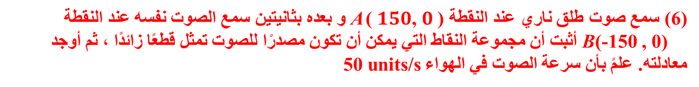

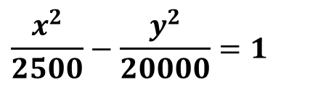






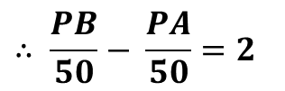
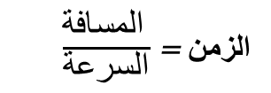


(6)سمع صوت طلق ناري عند النقطة A ( $150$, $0$) و بعده بثانيتين سمع الصوت نفسه عند النقطة
B(-150 , 0) أثبت أن مجموعة النقاط التي يمكن أن تكون مصدرًا للصوت تمثل قطعًا زائدًا ، ثم أوجد معادلته. علمً بأن سرعة الصوت في الهواء 50 units/s
الزمن $\frac{المسافة }{السرعة}$=
الحل:
P
الزمن اللازم لوصول الصوت عند النقطة A = $\frac{PA}{50}$
A
الزمن اللازم لوصول الصوت عند النقطة A = $\frac{PB}{50}$
B
∵ الفرق بين زمن وصول الصوت عند A ، B = 2 sec
$$2b=6$$
$$∴ \frac{PB}{50}− \frac{PA}{50}=2$$
$$⇒$$
$$PB−PA=100$$
∴ مجموعة النقاط التي يمكن أن تكون مصدرًا للصوت تمثل قطعًا زائدًا بؤرتاه A(150 , 0) , B(-150 , 0)
∴ c = 150 ، ومن تعريف القطع الزائد a = 50 ⇐ 2a = 100
$$a^{2}=2500 ,C^{2}=22500$$
$$b^{2}=c^{2}− a^{2}$$
$$⇒$$
$$b^{2}=22500−2500$$
$$\frac{x^{2}}{2500}−\frac{y^{2}}{20000}=1$$
$∴$معادلة القطع هي:

